Slide 1
JALAN KERETA API SECARA UMUM

Slide 2
KERETA API
adalah sarana transportasi berupa kendaraan dengan tenaga gerak, baik berjalan sendiri maupun dirangkaikan dengan kendaraan lainnya, yang akan ataupun sedang bergerak di rel.
Kereta api merupakan alat transportasi massal yang umumnya terdiri dari lokomotif (kendaraan dengan tenaga gerak yang berjalan sendiri) dan rangkaian kereta atau gerbong (dirangkaikan dengan kendaraan lainnya).

Slide 3
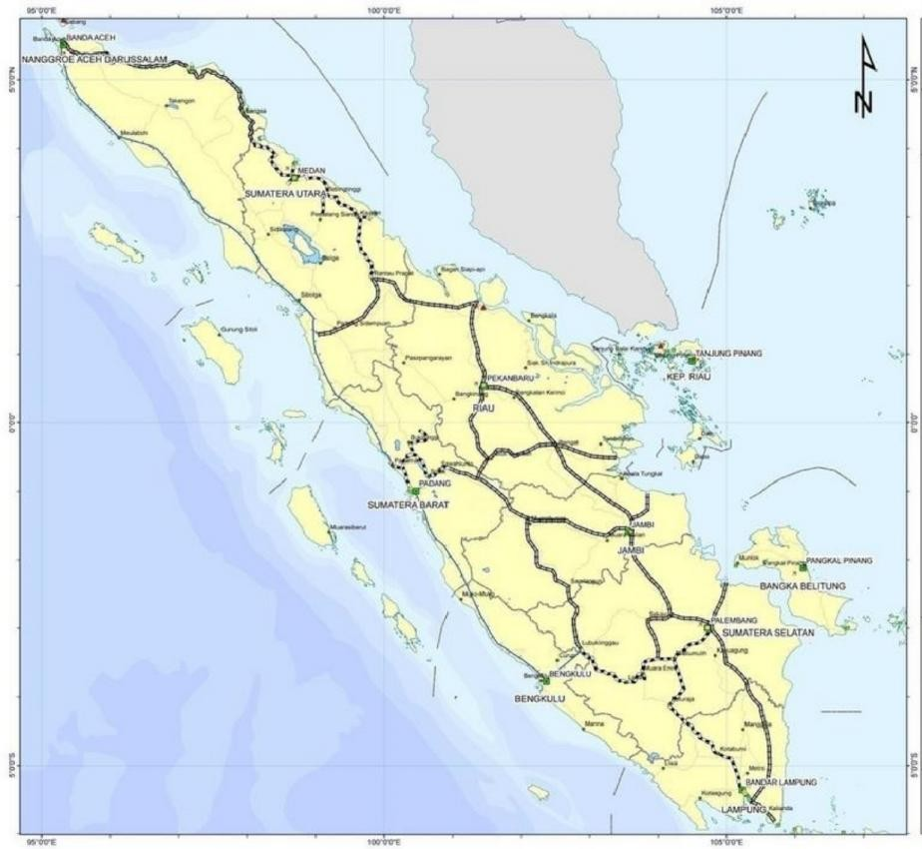
PETA RENCANA PERKERETAAPIAN NASIONAL
Sumber : RIPNAS 2011

Slide 4
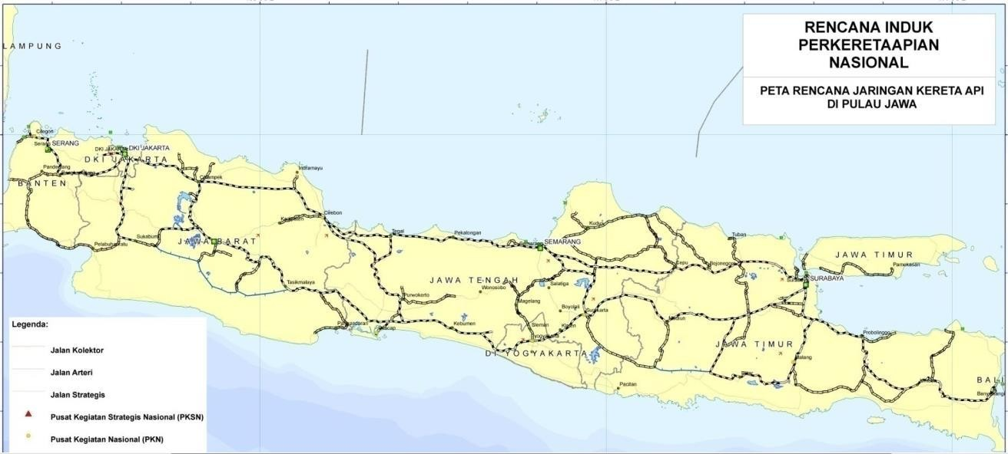
PETA RENCANA
PERKERETAAPIAN NASIONAL
Sumber : RIPNAS 2011

Slide 5
KLASIFIKASI KERETA API BERDASARKAN PROPULSI (TENAGA PENGGERAK)
Kereta Api Uap
Merupakan cikal bakal mesin kereta api. Uap yang dihasilkan dari pemanasan air yang terletak di ketel uap digunakan untuk menggerakkan torak atau turbin kemudian disalurkan ke roda.
Kereta Diesel Mekanis
Menggunakan mesin diesel sebagai sumber tenaga yang kemudian ditransfer ke roda melalui transmisi mekanis. Lokomotif ini biasanya bertenaga kecil dan sangat jarang digunakan karena keterbatasan kemampuan dari transmisi mekanis untuk dapat mentransfer daya.

Slide 6
3. Kereta Diesel Elektrik
Merupakan lokomotif yang paling banyak populasinya. Mesin diesel dipakai untuk memutar generator agar mendapatkan energi listrik. Listrik tersebut dipakai untuk menggerakkan motor listrik besar yang langsung menggerakkan roda.
4. Kereta Diesel Hidrolik
Lokomotif ini menggunakan tenaga
mesin
diesel
untuk memompa
oli dan roda.
selanjutnya disalurkan ke perangkat hidrolik untuk menggerakkan
Lokomotif ini tidak sepopuler lokomotif diesel elektrik karena perawatan dan kemungkinan terjadi problem sangat tinggi.
5. Kereta Rel Listrik
Prinsip kerjanya hampir sama dengan lokomotif diesel elektrik, tapi tidak menghasilkan listrik sendiri. Jangkauan lokomotif ini terbatas hanya pada jalur yang tersedia jaringan transmisi listrik penyuplai tenaga.

Slide 7

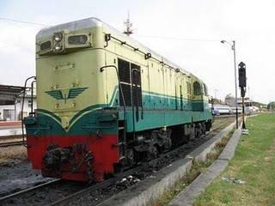

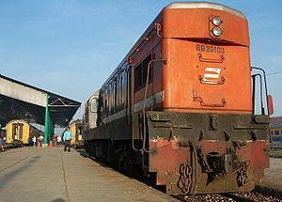
TIPE LOKOMOTIF
YANG BEROPERASI DI INDONESIA
BB 200
Lokomotif BB 200 buatan General Motors adalah lokomotif diesel elektrik berdaya mesin sebesar 950 HP.
BB 201
Lokomotif BB 201 buatan General Motors adalah lokomotif diesel elektrik berdaya 1425 HP.

Slide 8

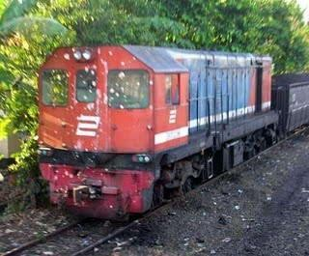

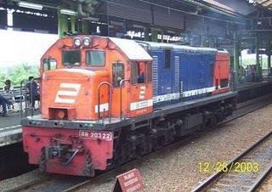
BB 202
Lokomotif BB 202 buatan General Motors adalah lokomotif diesel elektrik tipe ketiga dengan daya mesin sebesar 1100 HP.
BB 203
Bentuk, ukuran, dan komponen utama lokomotif ini sama seperti lokomotif CC201, hanya berbeda susunan gandarnya..

Slide 9

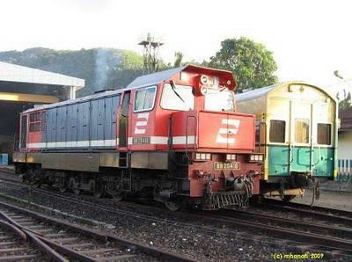

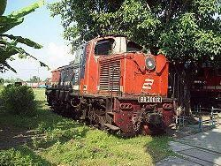
BB 204
Lokomotif 1230HP,
ini berdaya mesin
sebesar
di Indonesia sejak 1981 dan
kecepatan maksimumnya 60 km/jam.
BB 300
Lokomotif ini berdaya mesin sebesar 680HP. Lokomotif ini dapat berjalan dengan kecepatan maksimum yaitu 75 km/jam.

Slide 10

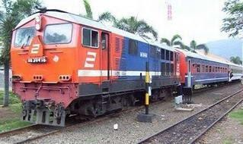

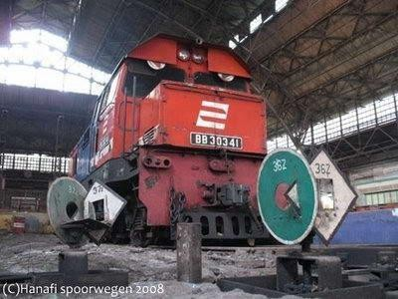
BB 301
adalah lokomotif diesel hidrolik berdaya mesin sebesar 1350 HP. Lokomotif ini memiliki kecepatan maksimum 120 km/jam.
BB 303
Lokomotif
diesel
hidrolik
berdaya Memiliki
mesin sebesar 1010 HP.
kecepatan maksimum yaitu 90 km/jam.

Slide 11
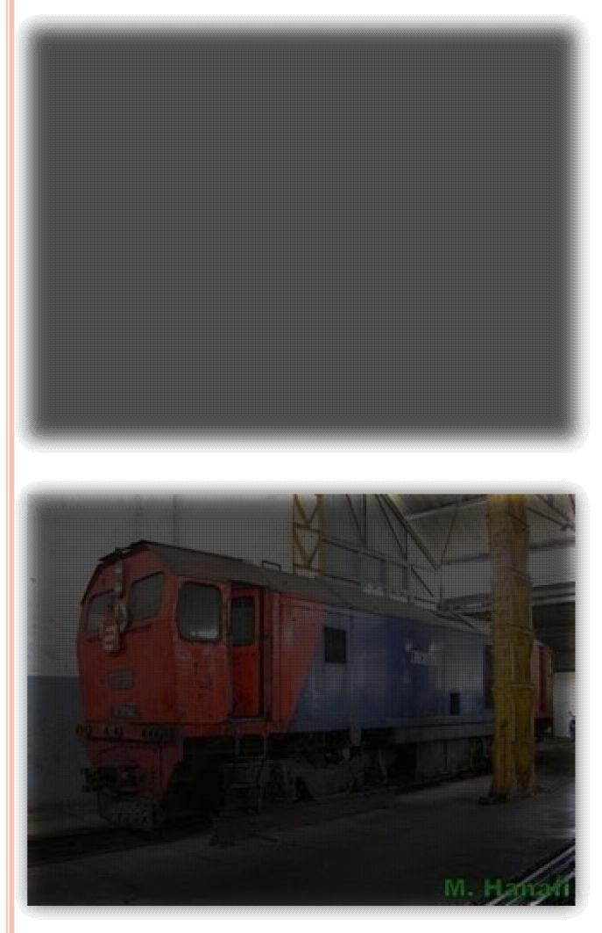
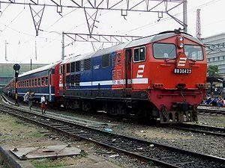
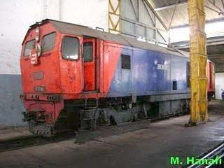
BB 304
Lokomotif diesel
mesin sebesar
hidrolik ini 1550HP.
berdaya Memiliki
kecepatan maksimum yaitu 120 km/jam.
BB 305 (CFD)
Lokomotif BB 305 adalah lokomotif diesel hidrolik generasi keenam yang berdaya mesin sebesar 1550HP.

Slide 12

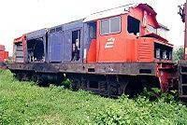

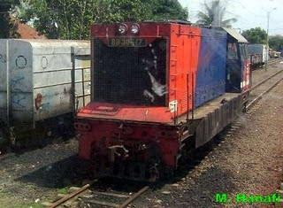
BB 305 (Jenbach)
Lokomotif diesel hidrolik ini berdaya mesin sebesar 1550 HP dan dapat berjalan dengan kecepatan maksimum 120 km/jam.
BB 306
Lokomotif BB 306 adalah lokomotif diesel hidrolik yang kerap digunakan untuk melangsir kereta penumpang.

Slide 13

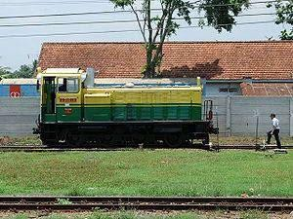

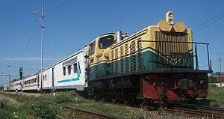
D 300
Lokomotif
ini berdaya mesin
sebesar
340HP. Lokomotif ini digunakan untuk langsir kereta penumpang ataupun barang.
D 301
Lokomotif ini
merupakan
tipe kedua ini berdaya
setelah D 300. Lokomotif
mesin sebesar 340 HP.

Slide 14

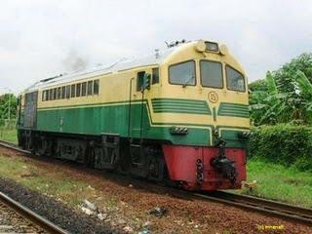

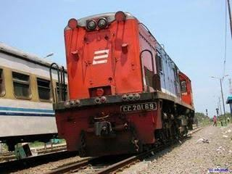
CC 200
Merupakan lokomotif diesel pertama yang dipesan pemerintah Indonesia dari General Electric dan memiliki tenaga 1750Hp.
CC 201
Lokomotif CC 201 adalah lokomotif buatan General Electric. Memiliki Daya Mesin 1950 HP.

Slide 15

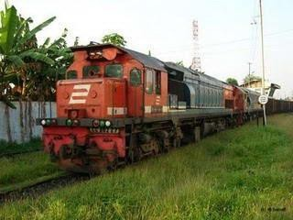

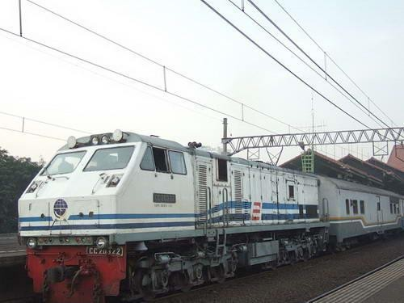
CC 202
Lokomotif ini mempunyai spesifikasi teknik dan karakteristik khusus untuk menarik kereta api barang. Lokomotif ini berdaya mesin 2250HP.
CC 203
Merupakan lokomotif
pengembangan
desain dari
CC201 dengan dua tingkat
turbocharger sehingga dayanya 2150HP.

Slide 16

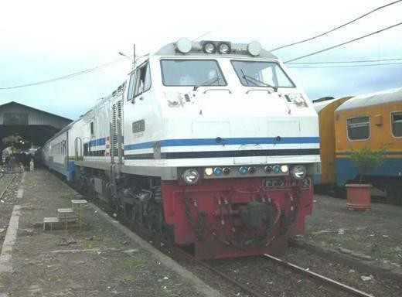
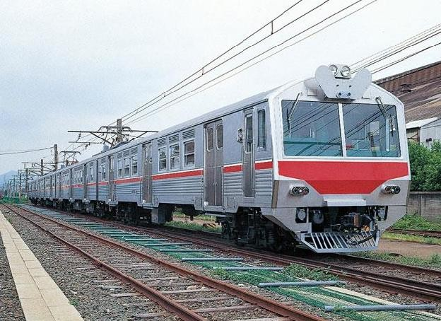
CC 204
Lokomotif CC 204 adalah salah satu jenis lokomotif yang dibuat khusus di Indonesia.
Lokomotif ini terbagi menjadi dua yaitu CC204 produksi pertama
jenis,
yg
bentuknya seperti CC201, dan produksi kedua yang bentuknya CC203.
CC204
seperti
KRL
Kereta ini
menggunakan
tenaga listrik
dengan sistem DC. Memiliki daya mesin
206kW dengan
kecepatan maksimum
90 km/jam.
Sumber : http://www.danishe.com/2011/01/19-jenis-lokomotif-kereta-api-yang.html http://www.gm-marka.web.id/index.php?topic=1794.30

Slide 17
KLASIFIKASI KERETA API BERDASARKAN REL
Kereta Api Rel Konvesional
Menggunakan rel yang terdiri dari dua batang besi yang diletakan di bantalan. Pada daerah tertentu yang memiliki tingkat ketinggian curam, digunakan rel bergerigi yang diletakkan di tengah tengah rel dengan menggunakan lokomotif khusus.
Kereta Api Monorel
Rel kereta ini hanya terdiri dari satu batang besi. Letak kereta api didesain menggantung pada rel atau di atas rel. Karena efisien, biasanya digunakan sebagai alat transportasi kota khususnya di kota-kota metropolitan dunia.

Slide 18
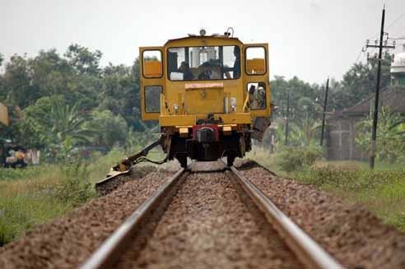
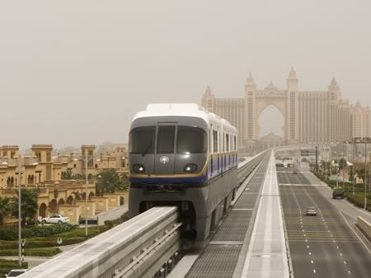
Rel Konvesional
http://matanews.com/2009/05/19/perawatan-rel/
Monorel
http://www.kaskus.co.id/showthread.php?p=388060325

Slide 19
Rel Konvesional
Monorel
Kecepatan Operasi
Terdapat konflik dengan lalu lintas kendaraan, kecepatan rata² 30-50 km/jam
Terletak diatas lalu lintas kendaraan, kecepatan rata² 50-70 km/jam
Kebutuhan Lahan
Membutuhkan lebar lahan yang cukup untuk dua arah rel dengan drainase
Pilar monorel dapat ditempatkan pada lahan sempit seperti median jalan
Roda besi pada kereta menimbulkan kebisingan yang cukup mengganggu
Roda karet pada monorel dapat mengurangi polusi kebisingan
Kebisingan
Setiap tahun tercatat kecelakaan baik itu melibatkan kendaraan maupun manusia
Menjadi alternatif peningkatan keamanan karena tidak bersinggungan langsung dengan lalu lintas
Keamanan
Membutuhkan biaya tinggi untuk pengerjaan terowongan dan pembebasan lahan
Tidak membutuhkan terowongan dan hanya sedikit untuk pembebasan lahan
Biaya

Slide 20
KLASIFIKASI KERETA API BERDASARKAN POSISI/LETAK
Kereta Api Permukaan (surface)
Kereta api permukaan berjalan di atas permukaan tanah. Biaya pembangunan
kereta permukaan adalah yang termurah dan umum digunakan di berbagai negara.
Kereta Api Layang (elevated)
Kereta api layang berjalan diatas tanah pada ketinggian tertentu dengan
bantuan tiang/pilar. Hal ini untuk menghindari persilangan sebidang agar tidak memerlukan pintu perlintasan kereta api.
Kereta Api Bawah Tanah (subway)
Kereta api bawah tanah adalah kereta api yang berjalan di bawah permukaan
tanah. Biaya yang dikeluarkan sangat mahal sekali, karena sering menembus 20m di bawah permukaan tanah, sungai, bangunan maupun jalan.

Slide 21

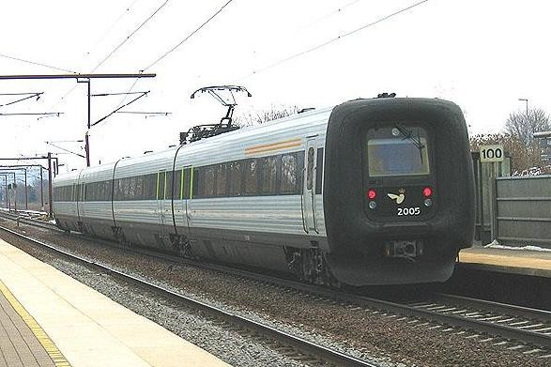

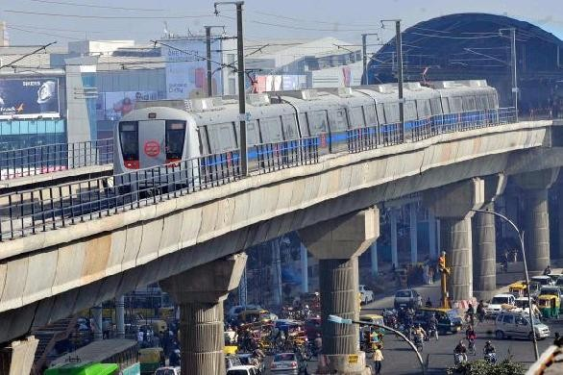

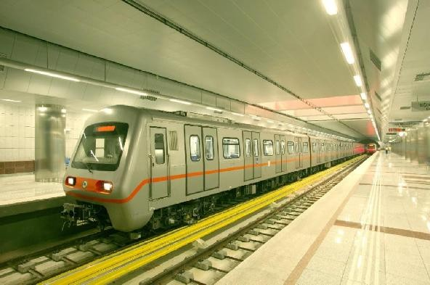
Surface Railway
http://www.skyscrapercity.com/showthread.php?t=422772
Elevated Railway
http://www.thehindu.com/news/cities/Delhi/article75937.ece
Subway Railway
http://news.biharprabha.com/2012/06/pune-to-get-metro-trains-by-2015/

Slide 22
KELAS JALAN REL
Kelas I Daya Angkut (ton/tahun)
> 20 x 10⁶
Kelas II, Daya angkut (ton/tahun) | = | 10 x 10⁶ – 20 x 10⁶
Kelas III, Daya angkut (ton/tahun) | = | 5 x 10⁶ – 10 x 10⁶
Kelas IV, Daya angkut (ton/tahun) | = | 2,5 x 10⁶ – 5 x 10⁶
Kelas V, Daya angkut (ton/tahun) | < | 2,5 x 10⁶

Slide 23
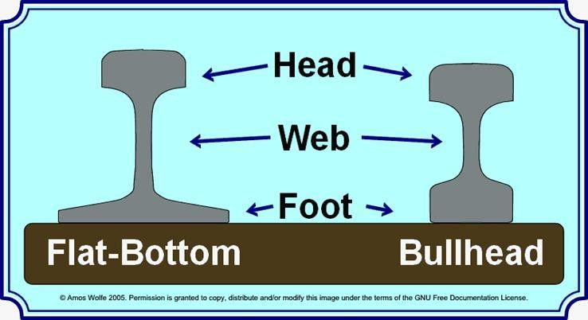
TIPIKAL REL KERETA API
http://www.mylargescale.com/Community/Forums/tabid/56/aff/23/aft/114197/afv/topic/afpg/3/Default.aspx

Slide 24
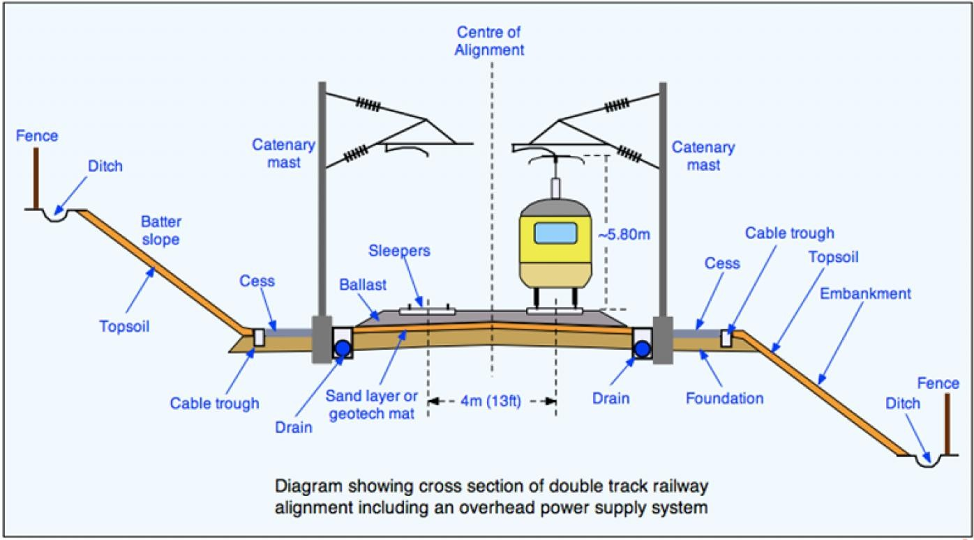
RUANG BANGUN KERETA API
http://www.railway-technical.com/track.shtml

Slide 25
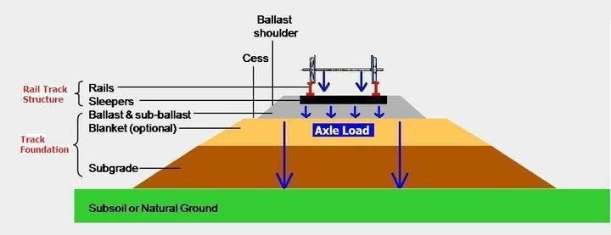
STRUKTUR JALAN REL
http://faesalputra.blogspot.com/2010/07/konstruksi-rel-kereta-api-indonesia-i.html

Slide 26
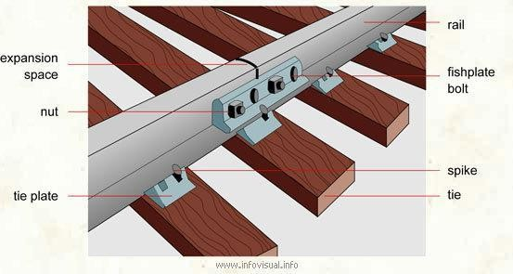
KOMPONEN REL
Sumber : http://faesalputra.blogspot.com/2010/07/konstruksi-rel-kereta-api-di-indonesia.html

Slide 27
TERIMA KASIH

